Slide 1
ABERTURA
F1 Telemetry Analyzer
Um cockpit de engenharia para transformar telemetria de simulador em visualização, contexto espacial e análise de pilotagem.
TCC 1
Apresentação para orientação e preparação da banca simulada
60 Hz
50.076
9 voltas
329 km/h
coleta em tempo real no backend
amostras no CSV de exemplo
sessão de teste incluída
pico observado na telemetria
F1 Telemetry Analyzer | TCC 1
01

Slide 2
PROBLEMA
O desafio não é capturar dados: é transformar sinais brutos em decisão de pilotagem.
Simuladores entregam posição, velocidade e comandos; o piloto precisa de contexto: onde perdeu tempo, por quê e qual ajuste executar.
SINAIS BRUTOS
INFORMAÇÃO ÚTIL
posição X/Y/Z
normalizar + projetar + analisar
distância ao longo da pista
velocidade
offset lateral
acelerador e freio
>
pontos de frenagem
esterço
comparação com referência
marcha e RPM
insights acionáveis
Pergunta de pesquisa: como estruturar um sistema capaz de coletar, contextualizar e visualizar telemetria em tempo quase real para apoiar análise de pilotagem?
F1 Telemetry Analyzer | TCC 1
02

Slide 3
OBJETIVOS
O TCC propõe uma plataforma local para análise técnica de voltas em simuladores.
Objetivo geral
Escopo do TCC 1
Desenvolver um sistema web que colete telemetria, normalize os dados e apresente análises visuais para apoiar melhoria de pilotagem.
Apresentar problema, fundamentação técnica, arquitetura implementada, provas iniciais e plano de validação.
Coleta
Modelo canônico
Contexto espacial
Ler dados do Assetto Corsa via shared memory e aceitar telemetria CSV.
Converter fontes diferentes para TelemetrySample e manter histórico recente.
Projetar o carro na geometria da pista e calcular distância/offset.
Interface
Análise
Exibir mapa, gráficos, estado do carro e eventos em tempo real.
Aplicar física de trajetória e referência para apontar oportunidades.
F1 Telemetry Analyzer | TCC 1
03

Slide 4
RUNTIME E STACK
A implementação já roda como um sistema full-stack com dois runtimes principais.
Backend Python
Frontend Node.js
Execução do usuário
FastAPI + Uvicorn
mmap/ctypes para AC
Pandas, NumPy, SciPy
DuckDB, PyArrow, FastF1
Vite + React 18
TypeScript/JSX
Zustand store
Recharts, Plotly, Lucide
run-backend.bat
run-frontend.bat
API em localhost:8000
UI em localhost:5173
Separação de responsabilidades
O backend concentra coleta, normalização, projeção espacial e eventos; o frontend concentra a experiência visual e a atualização eficiente da interface.
Evidência no código: backend/requirements.txt, frontend/package.json, run-backend.bat e run-frontend.bat.
F1 Telemetry Analyzer | TCC 1
04

Slide 5
ARQUITETURA
A arquitetura organiza o projeto como um pipeline vivo de telemetria.
Runtime
Fontes
Ingestão
TelemetryRuntime
TelemetryBuffer
LapCollector
RuntimeState
Interface
Assetto Corsa
CSV de telemetria
FastF1 como referência
AssettoAdapter
ACSharedMemoryReader
TelemetrySourceManager
FastAPI REST
WebSocket /ws
React + Zustand
TrackRenderer
>
>
>
Contrato central
Todas as fontes são convertidas para TelemetrySample antes de entrar na análise, reduzindo acoplamento entre simulador, backend e frontend.
Arquivos-chave: assetto_adapter.py, telemetry_reader_impl.py, telemetry_runtime.py, runtime_state.py, useTelemetryWS.ts.
F1 Telemetry Analyzer | TCC 1
05

Slide 6
COLETA ASSETTO CORSA
A coleta do Assetto Corsa lê a shared memory oficial com mmap e ctypes.
AC1
mmap
ctypes
poll()
TelemetrySample
publica páginas
acpmf_physics
acpmf_graphics
acpmf_static
>
abre memória nomeada
somente leitura
Windows shared memory
>
interpreta bytes como
SPageFilePhysics
SPageFileGraphics
SPageFileStatic
>
lê uma foto atual
normaliza campos
retorna ac_frame
>
posição, velocidade,
inputs, volta, setor,
RPM e aceleração
Campos lidos
speedKmh, gas, brake, steerAngle, gear, rpms, accG, carCoordinates, normalizedCarPosition, completedLaps, iCurrentTime, track e carModel.
A leitura é por polling; o runtime do projeto consome as amostras em aproximadamente 60 Hz.
Arquivo-chave: backend/core/assetto_adapter.py.
F1 Telemetry Analyzer | TCC 1
06

Slide 7
BUFFER E DADOS
O buffer guarda telemetria canônica do carro; a pista é outra estrutura.
TelemetrySample
20.000
posição
worldPositionX/Y/Z, normalizedSplinePosition
amostras recentes no TelemetryBuffer do backend
dinâmica
speed, yaw, accelX/Y/Z
Quando passa do limite, as amostras mais antigas são removidas.
inputs
throttle, brake, steering
powertrain
Para que serve, além da pista?
gear, rpm
Estado atual do carro, histórico recente, API de telemetria, trajetória ao vivo, debug, comparação temporal e análises de pilotagem.
sessão
timestamp, sessionTime, lap, sector, carId
Arquivo-chave: backend/core/telemetry/telemetry_buffer.py.
F1 Telemetry Analyzer | TCC 1
07

Slide 8
PROCESSAMENTO
A projeção transforma coordenada bruta em contexto de corrida.
ProjectionEngine
RuntimeState
Sample bruto
busca ponto mais próximo
calcula spline_t
distância na pista
mapPosition
lateralOffset
alignment_drift
trackHeading
Frame UI
worldPositionX/Z
speed, heading
inputs
>
>
>
processed_frame
WebSocket
frontend store
Resultado prático
A interface não recebe apenas posição do carro; recebe distância ao longo da pista, posição projetada, offset lateral e sinais de pilotagem já organizados.
Arquivos-chave: runtime_state.py, spatial_projection.py, websocket_server.py.
F1 Telemetry Analyzer | TCC 1
08

Slide 9
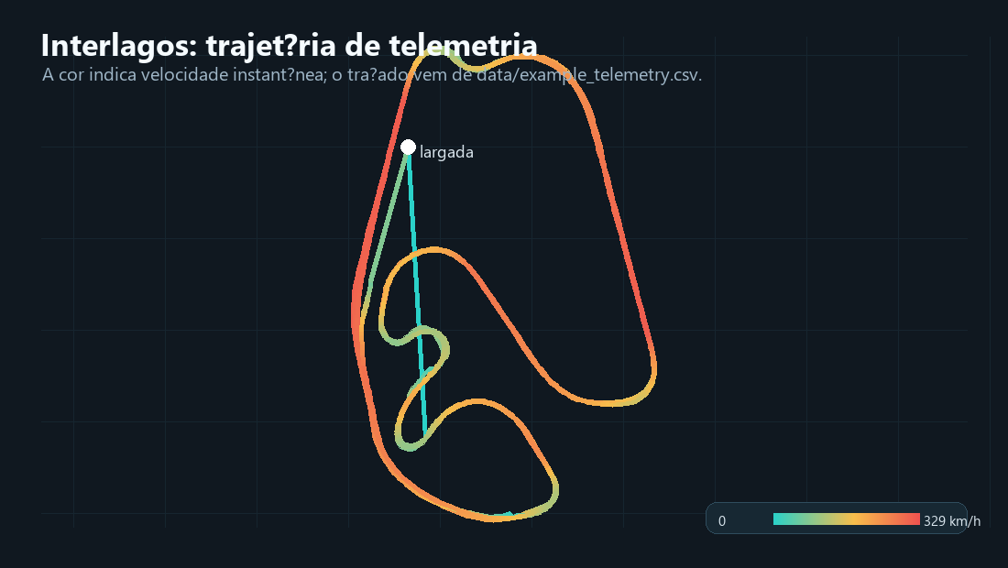
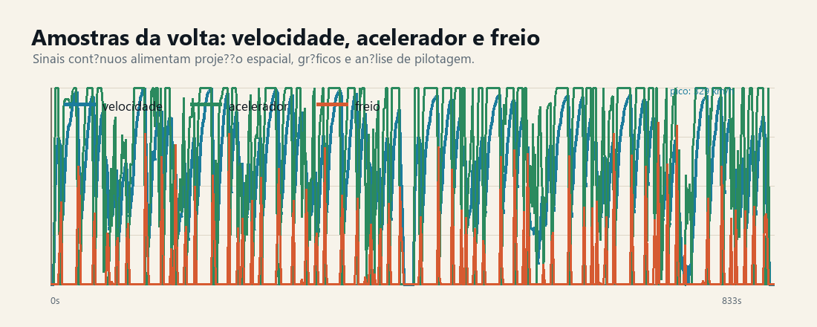
PRODUTO EM EXECUÇÃO
O frontend converte o fluxo técnico em um cockpit visual de análise.
Camada React
useTelemetryWS recebe /ws, normaliza o frame, segura o último pacote e atualiza a store a cada 50 ms para reduzir renderizações.
A UI mostra mapa, gráficos, estado do carro, replay e painéis de coaching.
Assets gerados a partir de data/example_telemetry.csv e data/SaoPaulo.csv.
F1 Telemetry Analyzer | TCC 1
09

Slide 10
ANÁLISE E IA
A análise combina física de corrida com referência espacial para explicar oportunidade de ganho.
Princípio físico
Geometria
Raceline
v = sqrt(mu * g * r)
curvatura, raio,
apex e largura
>
outside -> apex -> outside
suavização por splines
Velocidade ideal em curva depende de aderência, gravidade e raio. O modelo evita uma IA baseada apenas em escala arbitrária.
>
Referência
Insights
FastF1 e voltas reais
quando disponível
>
onde frear
velocidade alvo
delta e sugestão
Módulos relacionados: raceline_ai.py, trajectory.py, fastf1_integration.py, spatial_engine.py.
F1 Telemetry Analyzer | TCC 1
10

Slide 11
EVIDÊNCIAS
O TCC 1 já possui base implementada e dados suficientes para demonstrar o fluxo.
Dataset incluído
Sinais de pilotagem
API surface
50.076
velocidade máxima
329
/health
/ws
amostras de telemetria
velocidade média
193
/api/live/telemetry
full throttle %
45
/api/car/state
862
freio ativo %
17
/api/track/geometry
pontos de pista em SaoPaulo.csv
/api/debug/performance
REST + WebSocket
Métricas calculadas de data/example_telemetry.csv; endpoints extraídos de backend/main.py.
F1 Telemetry Analyzer | TCC 1
11

Slide 12
PLANO TCC 2
O próximo passo é validar tecnicamente a análise e preparar a defesa com experimento controlado.
1
2
3
4
Validação da coleta
Experimento de voltas
Métricas de desempenho
Texto final
Testar AC1 em sessão real, medir estabilidade, frequência e perda de frames.
Coletar múltiplas voltas do mesmo piloto e comparar pontos de frenagem/saída.
Definir critérios: delta, velocidade por trecho, consistência, offset lateral.
Amarrar metodologia, resultados, limitações e trabalhos futuros.
Pedido para a orientação de segunda-feira
Confirmar escopo da banca simulada, priorizar validações e ajustar a narrativa acadêmica antes do TCC 2.
F1 Telemetry Analyzer | TCC 1
12

